Slide 1
Департамент образования города Москвы Государственное бюджетное общеобразовательное учреждение города Москвы «Школа №149 имени Героя Советского Союза Ю.Н. Зыкова» Район Сокол: дорога Славы проектная работа Автор: Ахметшин Ильдар Ахтамович, ученик 10 класса Руководитель: Матвеева Людмила Михайловна, учитель истории
Москва, 2017 год

Slide 2
Техническое задание
Запрос администрации школы на создание экскурсии
Поиск, сбор и систематизация информации
Методы:
Изучение литературы и источников
Исторический анализ событий
Обобщение
Интервью
Создание модели экскурсии
Методы:
Моделирование
Сравнение
Обсуждение результатов

Slide 3
Требования к экскурсии
Возраст – с 14 лет
Продолжительность пешеходной экскурсии – 90 минут
Продолжительность интерактивной экскурсии – 30 минут

Slide 4
Этапы работы
Этап 1
Сбор информации
Изучение биографий
Этап 2
Создание общего замысла
Прорабатывание объектов
Этап 3
Проектирование экскурсии на основе модели
Обсуждение работы с советом ветеранов
Создание модели
Этап 4
Пробное проведение экскурсии
Доработка деталей
Перейти к маршруту экскурсии

Slide 5
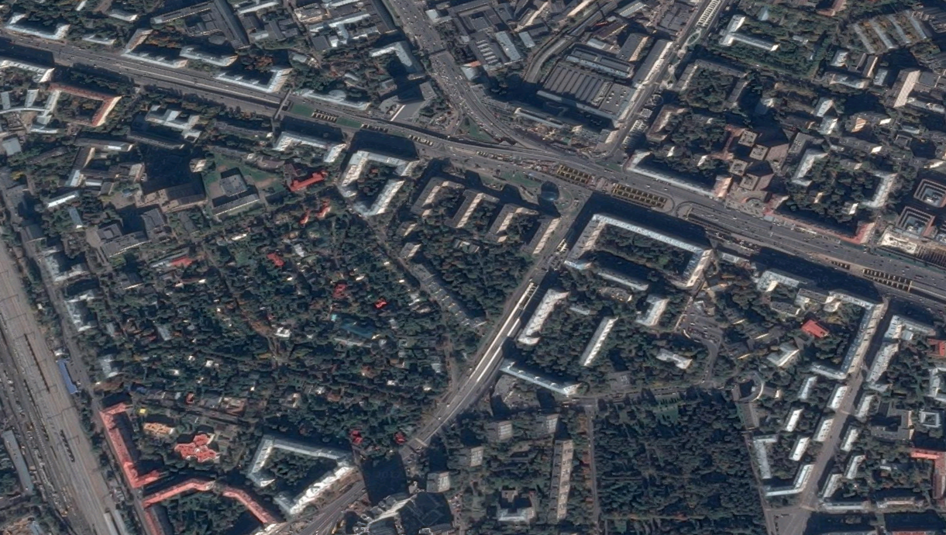
НПО Алмаз
МАИ
Школа №149
Дом воинской славы
Пл. Марины Расковой
Сквер Арбатец
Ул. Панфилова
Храм всех Святых
Дом В.Г. Федорова
Мемориальный парковый комплекс
Героям Первой Мировой войны
Дом Ю. Н. Зыкова
Окончить экскурсию
Ул. Зорге

Slide 6
Раскова Марина Михайловна (1912-1943 гг)
В 1937 году в качестве штурмана участвовала в установлении мирового авиационного рекорда дальности на самолёте АИР-12; в 1938 году — в установлении двух мировых авиационных рекордов дальности
К карте
Вопросы

Slide 7
Как немцы прозвали женский авиаполк, которым командовала Марина Раскова?
Ночные черти
Ночные ведьмы
Ночные совы
Ответ: Ночные ведьмы
Далее

Slide 8
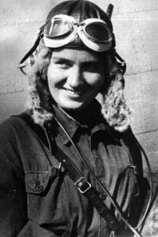
Кто дал разрешение Марине Расковой на формирование женских боевых частей в 1941 году?
Г. К. Жуков
Б. М. Шапошников
И. В. Сталин
К карте
Ответ: И. В. Сталин

Slide 9
Ул. Рихарда Зорге
В 1964 году названа в честь выдающегося разведчика столетия, Героя Советского Союза.
К карте
Вопросы

Slide 10
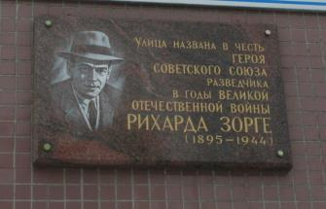
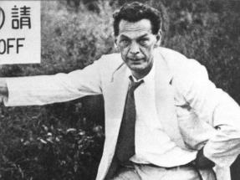
Агентурный псевдоним Рихарда Зорге…
А.Рамзай В. Стиг С. Кендзи
Ответ: Рамзай
Далее

Slide 11
Почему Зорге считают выдающимся разведчиком XX века?
Организовал заговор против А. Гитлера
Предупредил советское правительство о том, что Япония не вступит в войну в 1941 году
Передал советскому правительству подробности плана Барбаросса
Ответ: Предупредил советское правительство о том, что Япония не вступит в войну в 1941 году
К карте

Slide 12
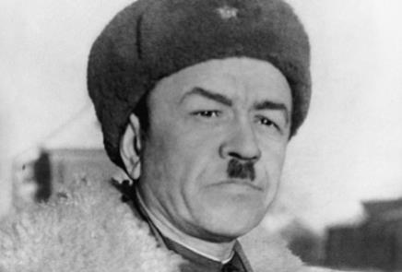
Панфилов Иван Васильевич
9 мая 1960 года улица переименована в память об Иване Васильевиче Панфилове (1893—1941) — военачальнике, Герое Советского Союза. Во время Великой Отечественной Войне командовал стрелковой дивизией. Погиб в бою 16 ноября 1941 года в районе разъезда Дубосеково.
К карте
Вопросы

Slide 13
В чем заключался подвиг дивизии И. В. Панфилова?
Остановила продвижение дивизии из 50 танков на Москву
Приостановила продвижение пехоты на Волоколамском направлении
В результате удачной операции взял в плен генерал-полковника 4-ой немецкой танковой армией Эриха Гёпнера
К карте
Ответ: Остановила продвижение дивизии из 50 танков на Москву

Slide 14
ГБОУ Школа №149 имени Героя Советского Союза Ю.Н. Зыкова
В 2016 году на территории района Сокол было увековечено еще одно имя Героя Советского Союза Юрия Николаевича Зыкова, присвоенное нашей школе
К карте
Вопросы

Slide 15
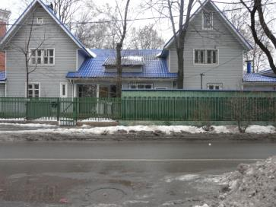
На какой улице в поселке Сокол жил Ю. Н. Зыков со своей семьей?
Ул. Сурикова
Ул. Левитана
Ул. Алабяна
Ответ:Левитана, дом 24\2
Далее

Slide 16
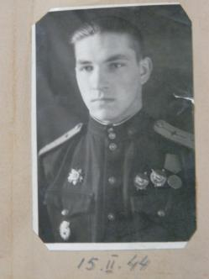
Кем был Ю. Н. Зыков?
Танкист
Артиллерист
Летчик
К карте
Ответ: Летчик

Slide 17
МАИ основан в 1930 году
К карте
Вопросы

Slide 18
Рождение и развитие Московского авиационного института связано с именем…
Н. Е. Жуковского
К. Э. Циолковского
С. П. Королёва
Ответ:Н. Е. Жуковского
Далее

Slide 19
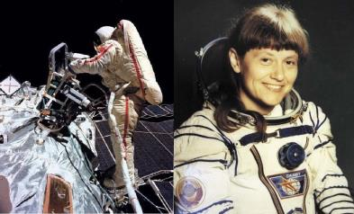
Первая женщина-космонавт, вышедшая в открытый космос, была выпускницей МАИ, единственная женщина, являющаяся дважды Героем Советского Союза…
В. Терешкова
М. Раскова
С. Савицкая
Ответ: С. Савицкая
Далее

Slide 20
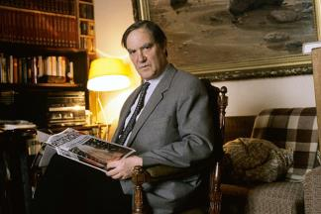
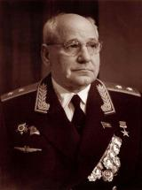
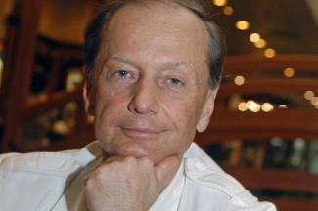
Каких выдающихся выпускников МАИ вы знаете?
А. А. Туполев, С. Капица, М. Н. Задорнов
К карте

Slide 21
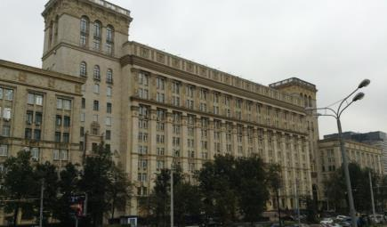
Концерн ПВО «Алмаз-Антей»
К карте
Вопросы

Slide 22
Что выпускает НПО «Алмаз»?
Самолеты
Ракеты противовоздушной обороны
Танки
Ответ: Ракеты противовоздушной обороны
Далее

Slide 23
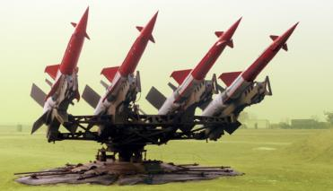
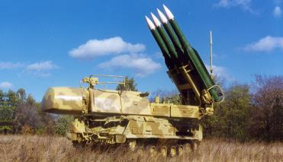
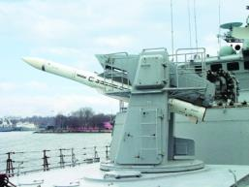
Задачи концерна включают реализацию, ремонт и утилизацию для федеральных государственных нужд систем, комплексов и средств противовоздушной обороны и средств не стратегической противоракетной обороны
Далее

Slide 24
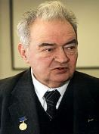
Какой знаменитый конструктор ракет ПВО жил в нашем районе и учился в школе номер 1384?
Расплетин А. А.
Леманский А. А.
Лавочкин С. А.
Далее
Ответ: Леманский А. А.

Slide 25
Какой авиаконструктор, разработчик первых сверхзвуковых бомбардировщиков в годы ВОВ, жил на Соколе?
Туполев А.А.
Лавочкин С.А
Яковлев А.С.
К карте
Ответ: Яковлев А.С.

Slide 26
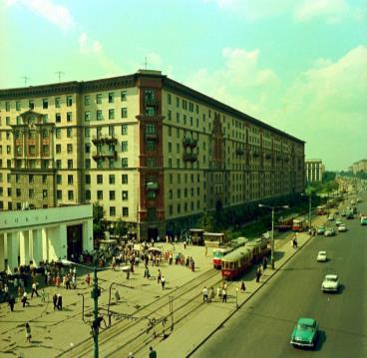
Дом воинской славы
Дом начали строить в 1938 году по проекту архитектора П. Стенюшина, а после Великой Отечественной войны его строительство завершали пленные немцы.
К карте
Далее

Slide 27
Родион Яковлевич Малиновский
Министр обороны СССР (1957—1967), полководец Великой Отечественной войны, Маршал Советского Союза (1944), Дважды Герой Советского Союза
Далее

Slide 28
Михаил Ефимович Катуков
Михаил Ефимович Катуков — советский военный деятель, маршал бронетанковых войск, дважды Герой Советского Союза
Вопросы

Slide 29
Почему дом называется домом воинской славы?
Здесь жили семьи высокопоставленных военных
Здесь располагался штаб командования ПВО
Здесь работа государственный комитет обороны(ГКО)
К карте
Ответ: Здесь жили семьи высокопоставленных военных

Slide 30
Храм Всех Святых
На территории храма располагается захоронения нескольких поколений князей
К карте
Вопросы

Slide 31
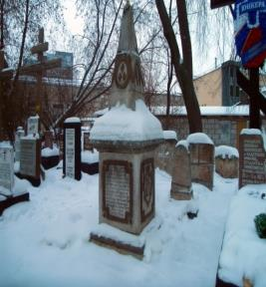
Какой знаменитый выдающийся полководец, князь похоронил на территории храма своего отца?
М. И. Кутузов
Г. А. Потемкин
П. И. Багратион
Далее
Ответ: П. И. Багратион

Slide 32
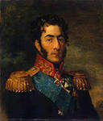
Какой выдающийся русский полководец был учителем Багратиона?
А. В. Суворов
М. И. Кутузов
П. А. Румянцев-Задунайский
К карте
Ответ:А. В. Суворов

Slide 33
Мемориальный парковый комплекс героев Первой Мировой войны
Великой княгине Елизавете Федоровне принадлежит идея об устройстве кладбища для павших русских воинов в Первую Мировую войну. Она взяла над ним официальное покровительство
К карте
Вопросы

Slide 34
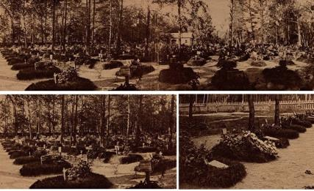
В каком году было открыто кладбище для погибших офицеров в годы Первой мировой войны?
1917
1915
1914
Далее
Ответ: 1915

Slide 35
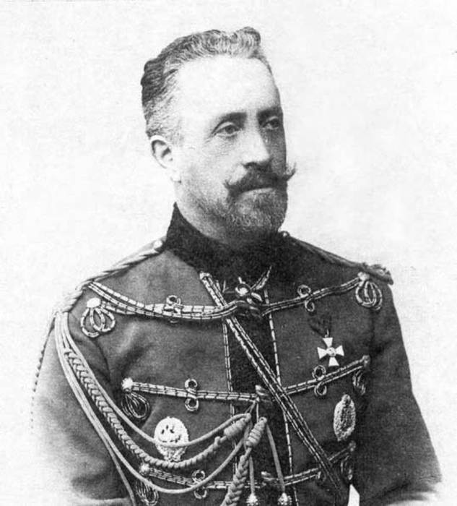
Кто из династии Романовых был перезахоронен на территории мемориала?
Николай II
Михаил Александрович
Николай Николаевич
Далее
Ответ: Николай Николаевич

Slide 36
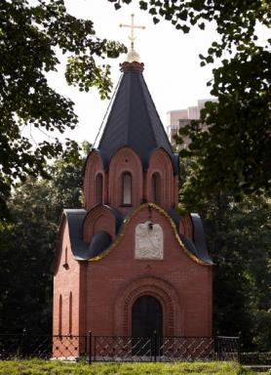
Николай Николаевич Романов (младший) (1856-1929) - великий князь, внук Николая I.Участник русско-турецкой войны 1877-1878 гг. Верховный главнокомандующий в 1914-1915 годах. В марте 1919 г. эмигрировал в Италию, затем во Францию.
Перезахоронен в часовне Преображения Господня Мемориального паркового комплекса героев Первой Мировой войны
К карте

Slide 37
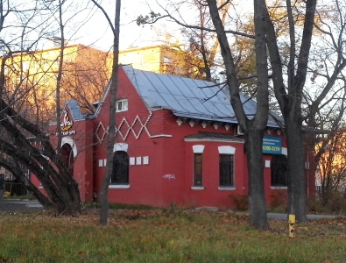
Сквер «Арбатец»
Бывшая территория воинского инвалидного кладбища «Арбатец» при Сергиево-Елизаветинском убежище для ветеранов русско-японской войны, основанное в 1907 г. Великой княгиней Елизаветой Федоровной.
Сохранилось только одноэтажное кирпичное здание кладбищенской часовни, построенной по проекту архитектора Р. И. Клейна в 1911 году.
К карте

Slide 38
Владимир Григорьевич Фёдоров
В 1906 году В. Г. Фёдоров спроектировал свою первую автоматическую винтовку. В 1916 году он переделал автоматические винтовки для ведения непрерывной стрельбы.
К карте
Вопросы

Slide 39
На базе оружия какого инженера Федоров спроектировал свою автоматическую винтовку?
Г.С. Шпагина
С.А. Мосина
В.А. Дягтерев
К карте
Ответ: С.А. Мосина

Slide 40
Выводы
В результате работы мы создали две экскурсии: пешеходную и интерактивную.
Интерактивную экскурсию можно использовать в музее поселка Сокол и в музее нашей школы, и передать материалы обеих экскурсий в совет ветеранов нашего района.
На территории района расположены военно-исторические памятники России. На Соколе жили, работали и учились выдающиеся конструкторы, ученые, маршалы, жизнь каждого из которых это эпоха в истории страны. Надо помнить и гордиться этим историческим наследием.

